Slide 1

Формирование метапредметных результатов на уроках истории и обществознания
«Задача учителя не в том, чтобы дать ученикам максимум знаний, а в том, чтобы привить им интерес к самостоятельному поиску знаний, научить добывать знания и пользоваться ими»
К. Кушнер

Slide 2



Результаты образования
Личностные
Предметные
Метапредметные
2
Notes:
2
2

Slide 3
Метапредметные результаты
включают
-освоенные обучающимися межпредметные понятия и универсальные учебные действия (регулятивные, познавательные, коммуникативные),
- способность их использования в учебной, познавательной и социальной практике,
- самостоятельность планирования и осуществления учебной деятельности и организации учебного сотрудничества с педагогами и сверстниками,
-построение индивидуальной образовательной траектории.

Slide 4
история
социология
этнология
экономика
политология
география
мхк

Slide 5
обществознание
социология
мхк
экономика
политология
психология
правоведение

Slide 6
«Цель обучения ребенка состоит в том, чтобы сделать его способным развиваться без помощи учителя».
Э. Хаббард.
Цель моей работы: научить детей работать самостоятельно, способствуя развитию метапредметных результатов.
Notes:
Цель моей работы: научить детей работать самостоятельно, способствуя развитию метапредметных результатов. Я поставила перед собой такие задачи: изучить состояние проблемы организации самостоятельной деятельности учащихся с точки зрения ФГОС на основе анализа нормативных документов, научно-методической и педагогической литературы. Реализовать на практике самостоятельную работу учащихся на уроках и во внеурочной деятельности, способствующую развитию метапредметных результатов.

Slide 7
«Нужно, чтобы дети, по возможности, учились самостоятельно, а учитель руководил этим самостоятельным процессом и давал для него материал».
К.Д. Ушинский.
Увлечь
Научить
Развить

Slide 8
Увлечь
Проблемные ситуации
Мотивация
Notes:
Работу по организации самостоятельной деятельности учащихся, формирующую метапредметные результаты я разделила на три этапа: Увлечь! Научить! Развить! Чтобы увлечь, нужно замотивировать, наличие мотивации ведет к формированию у обучающихся потребности в активной самостоятельной познавательной деятельности. Чтобы замотивировать, нужно создать проблемную ситуацию.

Slide 9
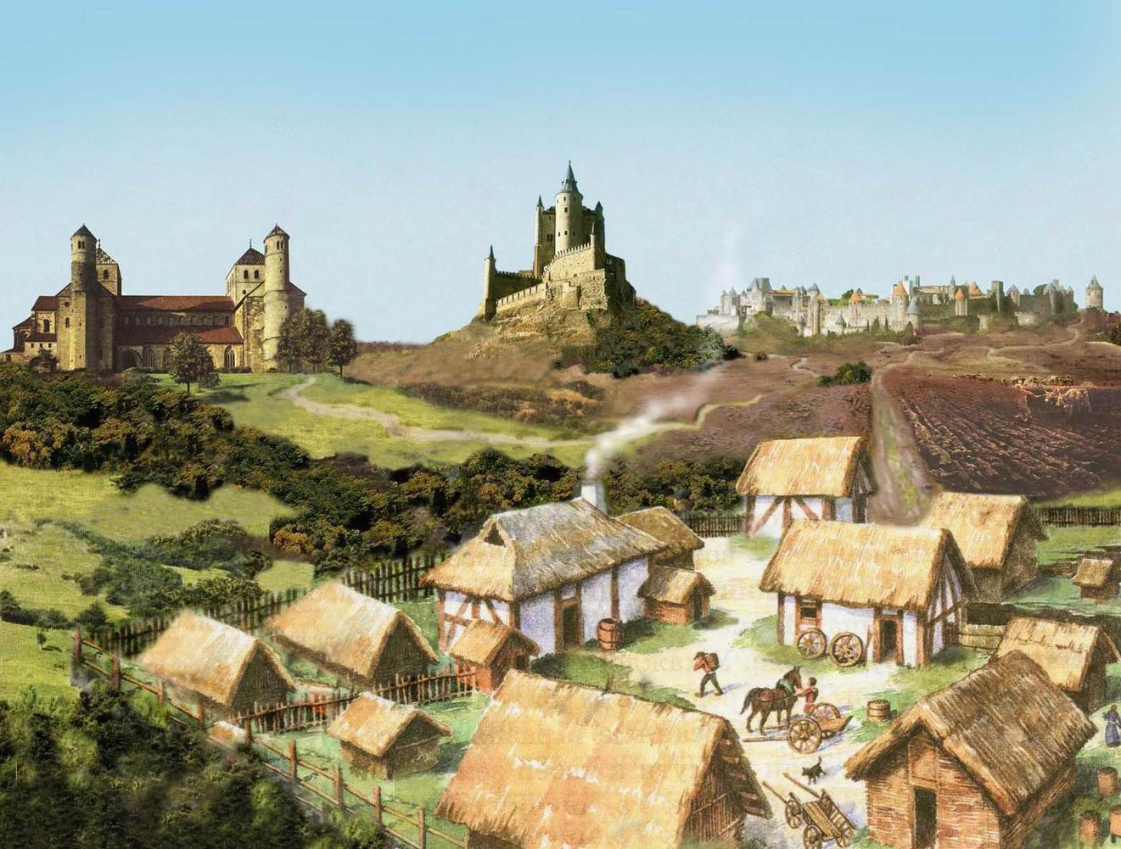
проблемная ситуация
История 6 класс
Тема «Средневековый город» вопрос:
«Где интереснее жить: в городе или в деревне?»
Notes:
Проблемная ситуация в переводе задание, содержащее противоречие и не имеющее однозначного решения. На своих уроках я использую проблемные ситуации: направленные на сравнение, связанные с личным жизненным опытом учащихся. Учащимся нравится такой приём как обсуждение различных точек зрения, например: при изучении Темы «Средневековый город» выясняем «Где интереснее жить: в городе или в деревне?» Обсуждаем такие личностно значимые для школьников проблемы: Всегда ли правы взрослые? Сколько денег нужно человеку? Зачем человек учится? Зачем человеку семья? Хорошо зарекомендовал себя такой способ как обсуждение афоризмов, цитат, притч. Дети стали активнее и самостоятельнее, им понравилось думать и высказывать своё мнение. Таким образом формируется метапредметное умение осознанно использовать речевые средства в соответствии с задачей коммуникации для выражения своих чувств и мыслей. Приемом создания проблемной ситуации может быть нестандартная постановка темы урока: например, в начале урока даю задачу «Фигура – прямоугольный треугольник. Высота 10, основание – 4. Узнайте его площадь», 5- классники с недоумением начинают производить расчёты, а я, раскрыв, источник задания (древнеегипетский папирус), предлагаю сформулировать тему урока «Научные знания в древнем Египте». Приемом создания проблемной ситуации могут быть исторические загадки: например, «Древние греки называли Египет «дар Нила», сами египтяне - «Чёрная земля» в чём здесь противоречие? Проблемные ситуации выносим в заголовки исследовательских и творческих работ. Например, исследовательская работа по истории «Генерал Власов: патриот или предатель?» по обществознанию «Выгнать нельзя оставить в классе». Приём проблемной ситуации может быть использован на уроках по любому предмету.

Slide 10
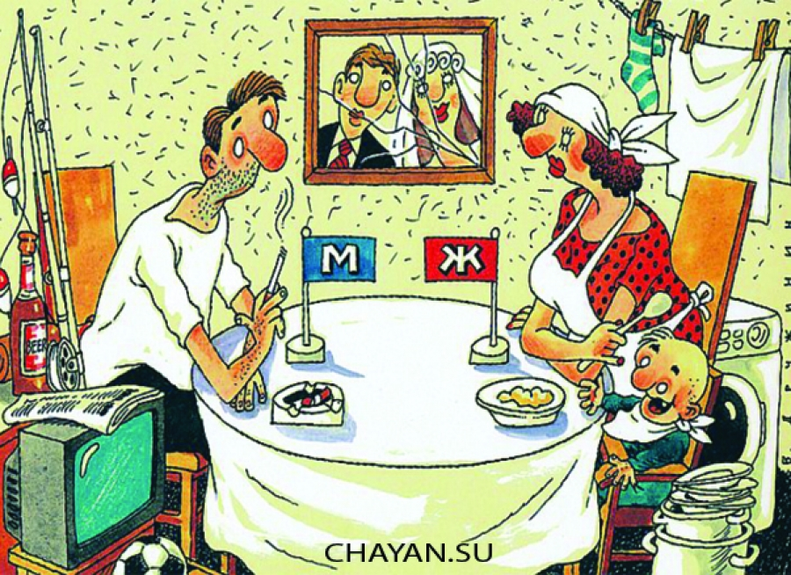
Быт и бытовые отношения

Slide 11

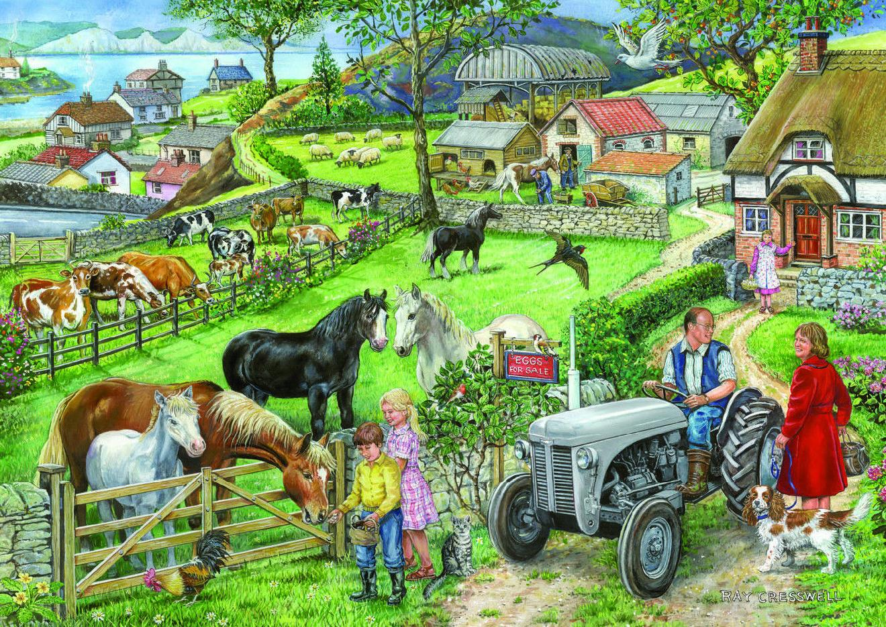
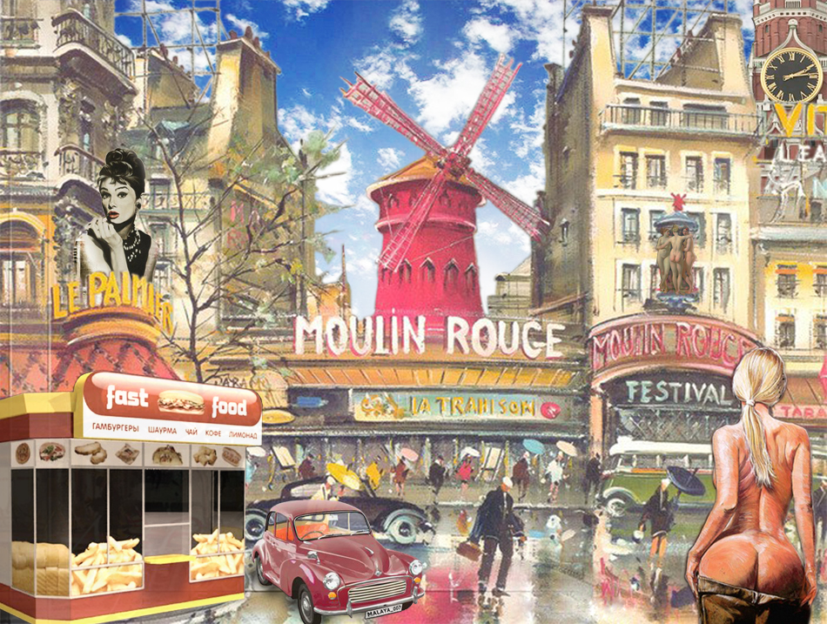

Slide 12

проблемная ситуация
Обществознание 6 класс
Тема: «Потребности человека»
Между двумя приятелями
разгорелся спор. Один утверждал, что потребности человека нужно ограничивать, так как человеку сложно остановиться в своих желаниях. Другой говорил, что потребности ограничивать нельзя, так как это приведет к тому, что человек перестанет развиваться.
Какой точки зрения придерживаетесь вы?

Slide 13
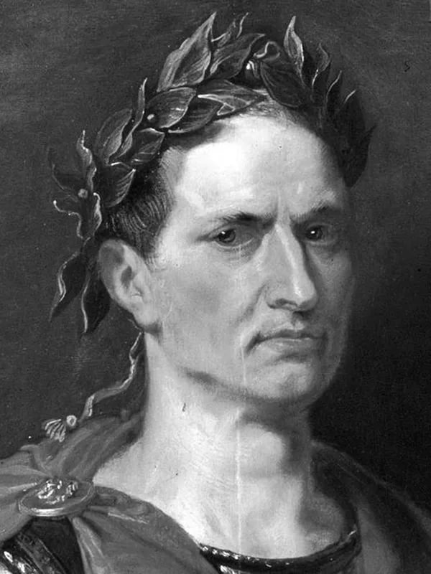
Обсуждение фактов, афоризмов, цитат…
Обществознание 6 класс
Тема «Способности человека»
факт: «Юлий Цезарь мог заниматься одновременно несколькими делами – и читал, и писал, и слушал, и разговаривал».
Способны ли вы на такое?
О каких возможностях Цезаря говорит данный пример?
Notes:
Проблемная ситуация в переводе задание, содержащее противоречие и не имеющее однозначного решения. На своих уроках я использую проблемные ситуации: направленные на сравнение, связанные с личным жизненным опытом учащихся. Учащимся нравится такой приём как обсуждение различных точек зрения, например: при изучении Темы «Средневековый город» выясняем «Где интереснее жить: в городе или в деревне?» Обсуждаем такие личностно значимые для школьников проблемы: Всегда ли правы взрослые? Сколько денег нужно человеку? Зачем человек учится? Зачем человеку семья? Хорошо зарекомендовал себя такой способ как обсуждение афоризмов, цитат, притч. Дети стали активнее и самостоятельнее, им понравилось думать и высказывать своё мнение. Таким образом формируется метапредметное умение осознанно использовать речевые средства в соответствии с задачей коммуникации для выражения своих чувств и мыслей. Приемом создания проблемной ситуации может быть нестандартная постановка темы урока: например, в начале урока даю задачу «Фигура – прямоугольный треугольник. Высота 10, основание – 4. Узнайте его площадь», 5- классники с недоумением начинают производить расчёты, а я, раскрыв, источник задания (древнеегипетский папирус), предлагаю сформулировать тему урока «Научные знания в древнем Египте». Приемом создания проблемной ситуации могут быть исторические загадки: например, «Древние греки называли Египет «дар Нила», сами египтяне - «Чёрная земля» в чём здесь противоречие? Проблемные ситуации выносим в заголовки исследовательских и творческих работ. Например, исследовательская работа по истории «Генерал Власов: патриот или предатель?» по обществознанию «Выгнать нельзя оставить в классе». Приём проблемной ситуации может быть использован на уроках по любому предмету.

Slide 14
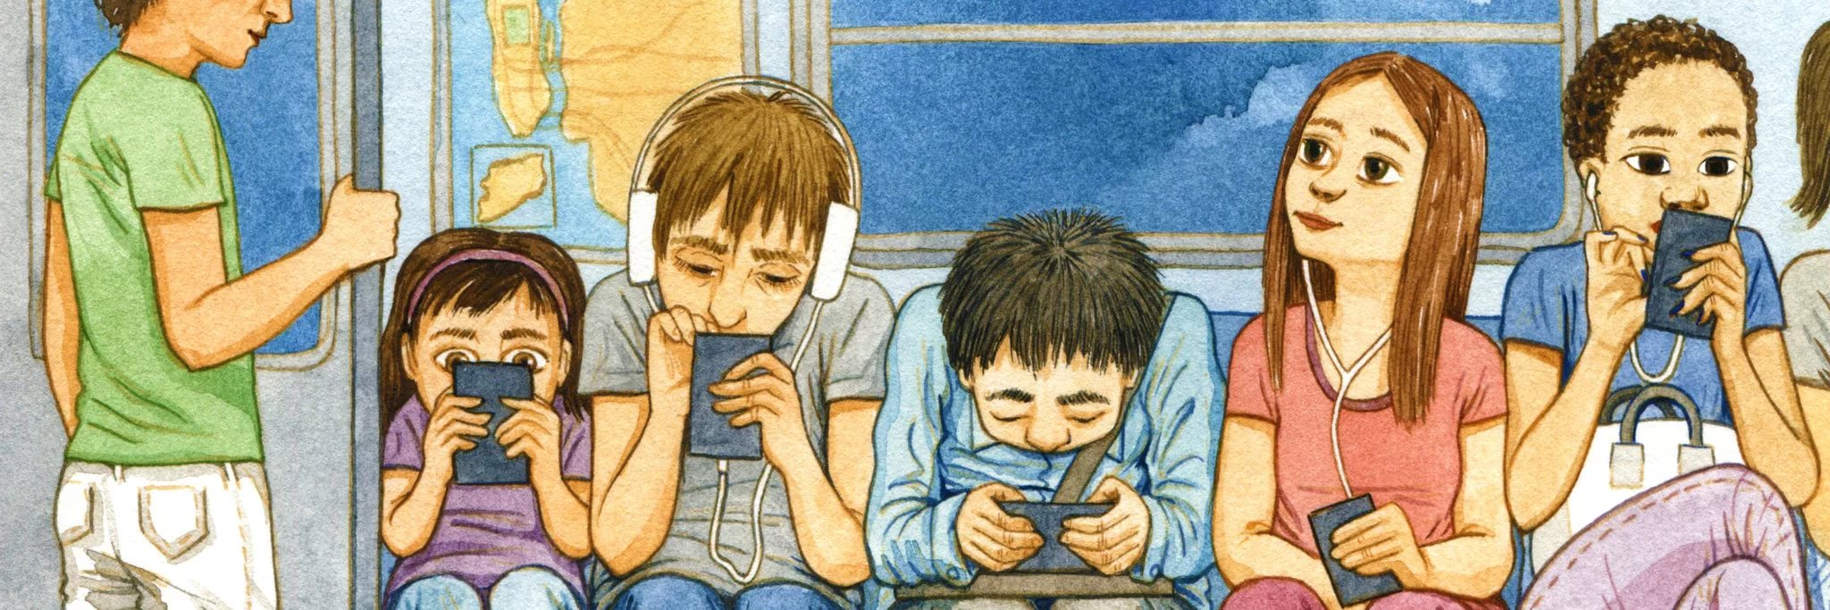
Обсуждение высказываний
Обществознание 11 класс (профиль)
Тема: Молодежь в современном обществе

Slide 15
Высказывания разных людей о молодёжи.
Наша молодёжь любит роскошь, она дурно воспитана, она насмехается над начальством и нисколько не уважает стариков. Наши нынешние дети стали тиранами, они не встают, когда в комнату входит пожилой человек, перечат своим родителям, они прожорливы, и тиранят учителей. Попросту говоря, они очень плохие.

Slide 16
Высказывания о молодёжи
Я утратил всякие надежды относительно будущего нашей страны, если сегодняшняя молодёжь завтра возьмёт в руки бразды правления, ибо эта молодёжь невыносима, невыдержанна, просто ужасна.

Slide 17
Высказывания о молодёжи
Наш мир достиг критической стадии. Дети больше не слушают своих родителей. Видимо, конец мира уже не очень далёк.
Эта молодёжь растленна до глубины души. Молодые люди злокозненны и нерадивы. Они никогда не будут походить на молодёжь былых времён. Молодое поколение сегодняшнего дня не сумеет сохранить нашу культуру.

Slide 18
Высказывания разных людей о молодёжи.
Наша молодёжь любит роскошь, она дурно воспитана, она насмехается над начальством и нисколько не уважает стариков. Наши нынешние дети стали тиранами, они не встают, когда в комнату входит пожилой человек, перечат своим родителям, они прожорливы, и тиранят учителей. Попросту говоря, они очень плохие.
СОКРАТ

Slide 19
Высказывания о молодёжи
2. Я утратил всякие надежды относительно будущего нашей страны, если сегодняшняя молодёжь завтра возьмёт в руки бразды правления, ибо эта молодёжь невыносима, невыдержанна, просто ужасна.
Гесиод

Slide 20
Высказывания о молодёжи
3. Наш мир достиг критической стадии. Дети больше не слушают своих родителей. Видимо, конец мира уже не очень далёк.
египетский жрец

Slide 21
Высказывания о молодёжи
4. Эта молодёжь растленна до глубины души. Молодые люди злокозненны и нерадивы. Они никогда не будут походить на молодёжь былых времён. Молодое поколение сегодняшнего дня не сумеет сохранить нашу культуру.
найдено в глиняном горшке в развалинах Вавилона, а возраст горшка 3000 лет.

Slide 22

игровые задания
«10 фактов о…..»
«Историческое расследование»
«Путешествие в прошлое»
«Историческая дуэль»
Загадка
Урок обществознания 5 класс по теме «Семья и семейные отношения»
На семейном совете было обнаружено, что среди присутствующих имеются следующие люди: отец, мать, сын, дочь, тетя, дядя, брат, сестра, двоюродная сестра, двоюродный брат, племянник, племянница. Но там было всего четыре человека. Как такое могло быть?
Notes:
Проблемная ситуация в переводе задание, содержащее противоречие и не имеющее однозначного решения. На своих уроках я использую проблемные ситуации: направленные на сравнение, связанные с личным жизненным опытом учащихся. Учащимся нравится такой приём как обсуждение различных точек зрения, например: при изучении Темы «Средневековый город» выясняем «Где интереснее жить: в городе или в деревне?» Обсуждаем такие личностно значимые для школьников проблемы: Всегда ли правы взрослые? Сколько денег нужно человеку? Зачем человек учится? Зачем человеку семья? Хорошо зарекомендовал себя такой способ как обсуждение афоризмов, цитат, притч. Дети стали активнее и самостоятельнее, им понравилось думать и высказывать своё мнение. Таким образом формируется метапредметное умение осознанно использовать речевые средства в соответствии с задачей коммуникации для выражения своих чувств и мыслей. Приемом создания проблемной ситуации может быть нестандартная постановка темы урока: например, в начале урока даю задачу «Фигура – прямоугольный треугольник. Высота 10, основание – 4. Узнайте его площадь», 5- классники с недоумением начинают производить расчёты, а я, раскрыв, источник задания (древнеегипетский папирус), предлагаю сформулировать тему урока «Научные знания в древнем Египте». Приемом создания проблемной ситуации могут быть исторические загадки: например, «Древние греки называли Египет «дар Нила», сами египтяне - «Чёрная земля» в чём здесь противоречие? Проблемные ситуации выносим в заголовки исследовательских и творческих работ. Например, исследовательская работа по истории «Генерал Власов: патриот или предатель?» по обществознанию «Выгнать нельзя оставить в классе». Приём проблемной ситуации может быть использован на уроках по любому предмету.

Slide 23
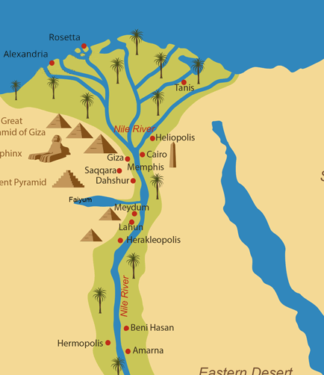
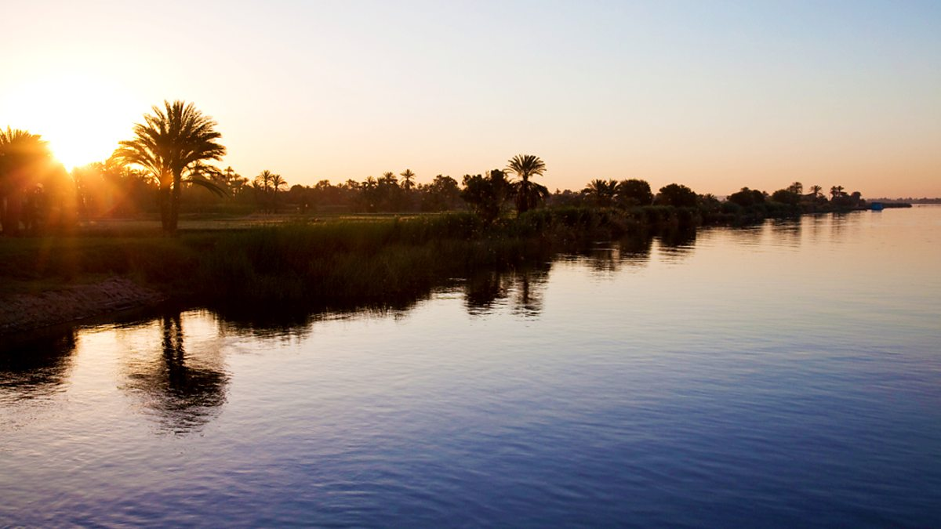

Историческая загадка

Slide 24
Право. 11 класс
Тема: Правонарушение
Правовая задача
Долганов, работник электростанции, оградил свой огород проволокой и подключил ее к электросети с напряжением 220 вольт. При этом по всему периметру он развесил плакаты, оповещающие о том, что проволока под напряжением, «опасно для жизни». Сергеев подошел к проволоке, когда она была под напряжением, и, проигнорировав плакаты, коснулся ее рукой и был смертельно травмирован током.
Виновен ли Долганов в смерти Сергеева?
Notes:
Проблемная ситуация в переводе задание, содержащее противоречие и не имеющее однозначного решения. На своих уроках я использую проблемные ситуации: направленные на сравнение, связанные с личным жизненным опытом учащихся. Учащимся нравится такой приём как обсуждение различных точек зрения, например: при изучении Темы «Средневековый город» выясняем «Где интереснее жить: в городе или в деревне?» Обсуждаем такие личностно значимые для школьников проблемы: Всегда ли правы взрослые? Сколько денег нужно человеку? Зачем человек учится? Зачем человеку семья? Хорошо зарекомендовал себя такой способ как обсуждение афоризмов, цитат, притч. Дети стали активнее и самостоятельнее, им понравилось думать и высказывать своё мнение. Таким образом формируется метапредметное умение осознанно использовать речевые средства в соответствии с задачей коммуникации для выражения своих чувств и мыслей. Приемом создания проблемной ситуации может быть нестандартная постановка темы урока: например, в начале урока даю задачу «Фигура – прямоугольный треугольник. Высота 10, основание – 4. Узнайте его площадь», 5- классники с недоумением начинают производить расчёты, а я, раскрыв, источник задания (древнеегипетский папирус), предлагаю сформулировать тему урока «Научные знания в древнем Египте». Приемом создания проблемной ситуации могут быть исторические загадки: например, «Древние греки называли Египет «дар Нила», сами египтяне - «Чёрная земля» в чём здесь противоречие? Проблемные ситуации выносим в заголовки исследовательских и творческих работ. Например, исследовательская работа по истории «Генерал Власов: патриот или предатель?» по обществознанию «Выгнать нельзя оставить в классе». Приём проблемной ситуации может быть использован на уроках по любому предмету.

Slide 25



Приёмы работы с текстом
Научить
Составление вопросов, кроссвордов, тестов,
на основе текста учебника.
Составление таблиц.
Подбор фактов, подтверждающих или опровергающих гипотезу.
Комментированное
чтение текста.
Составление синквейна,
кластера.
Составление схемы,
диаграммы.
Составление простого, сложного, цитатного
и тезисного плана.
Notes:
На этапе «Научить!» формируется база для развития умений работать самостоятельно. Для этого в своей работе я активно использую приёмы работы с текстом, составляющие основу смыслового чтения. Например, Составление простого плана относится к ознакомительному смысловому чтению и направлено на умение ориентироваться в содержании текста, выбирать из него, придумать заголовок, соответствующий содержанию и общему смыслу текста. Через составление вопросов, кроссвордов, тестов на основе текста учебника реализуется Поисковое чтение, которое направлено на нахождение конкретной информации. Умение структурировать текст, преобразовывать его, используя новые формы представления информации: таблицы, синквейны, кластеры, составление сложного, цитатного и тезисного плана развивается посредством Изучающего чтения. Все задания развивают умения анализировать, сравнивать, обобщать, делать выводы, давать оценку и формируют метапредметные результаты. Для того чтобы заинтересовать детей во внимательном чтении текста параграфа, использую приём «Исторические загадки». По ходу чтения учащиеся составляют загадку из 3 исторических фактов, чтобы определить о ком или о чем идет речь.
1.Город-полис вел войну с Персией
2. В нём существовала особая система воспитания мальчиков
3.Город военный – лагерь (Спарта)

Slide 26
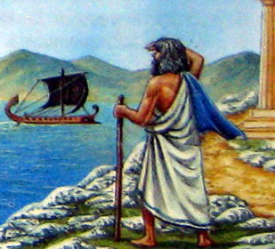
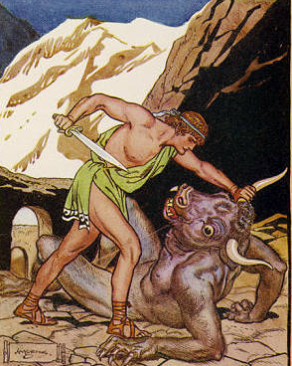
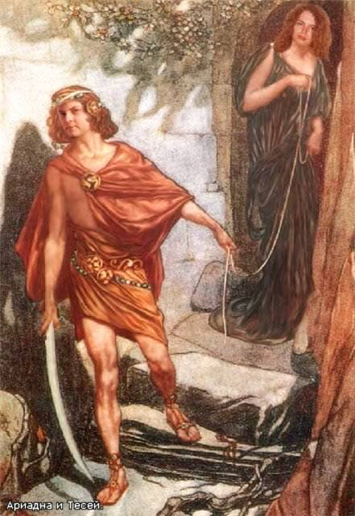

Slide 27
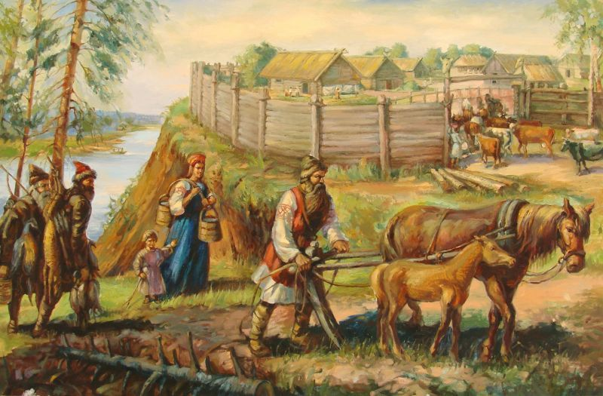
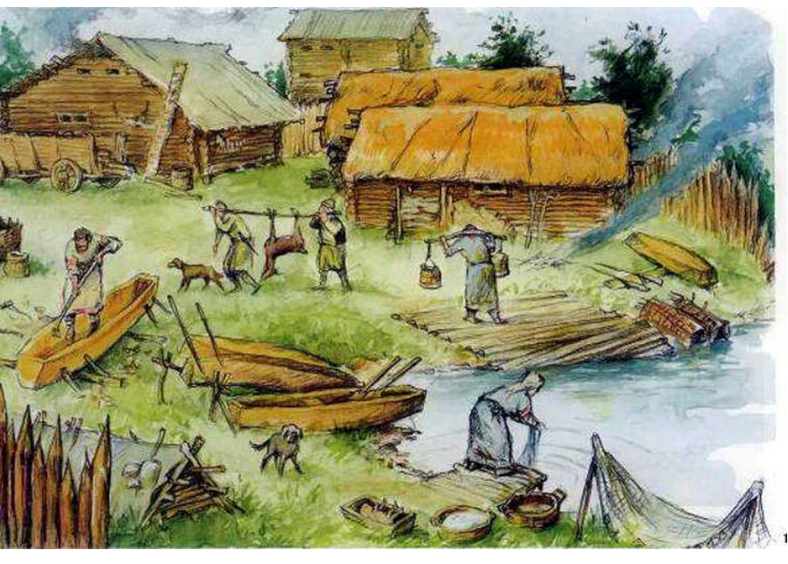
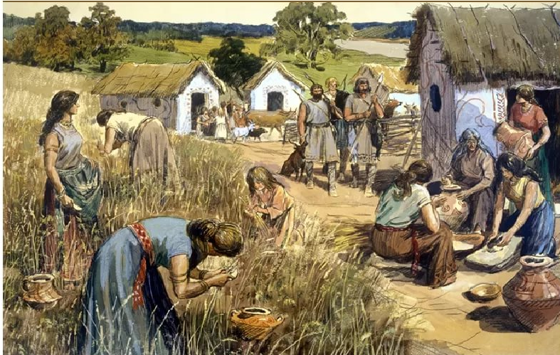
Расселившись по полям и степям, восточные славяне не могли вести повсюду один и тот же образ жизни. Там, где земля была плодородной, предпочтение отдавалось…

Slide 28
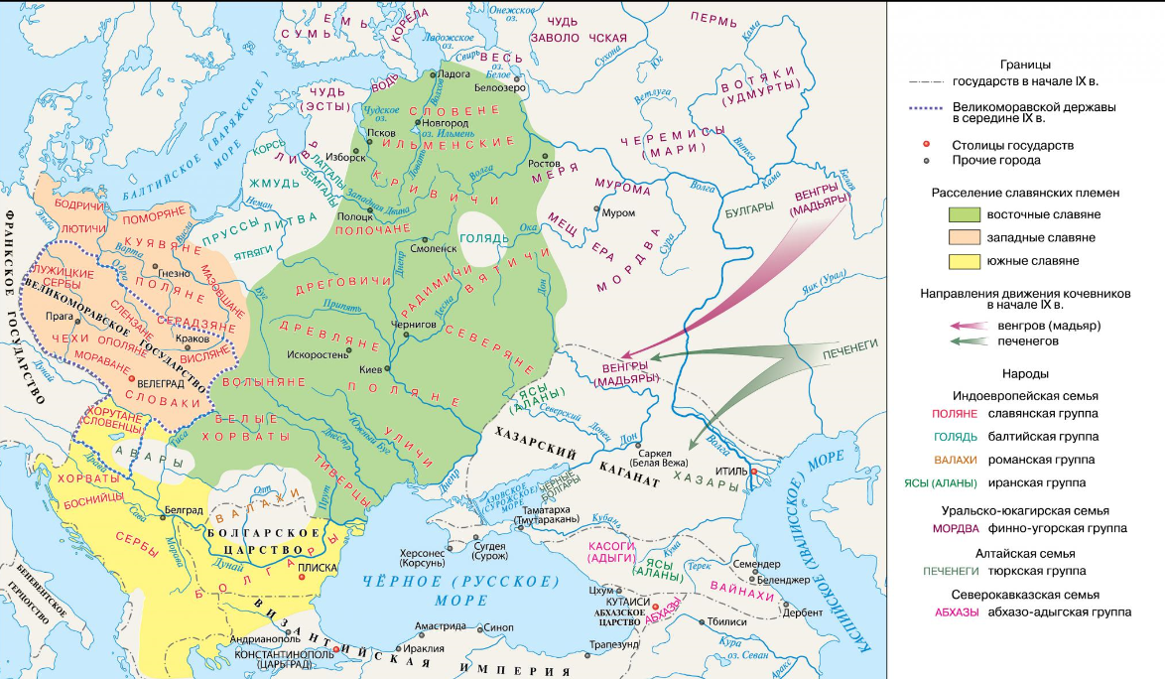

Slide 29
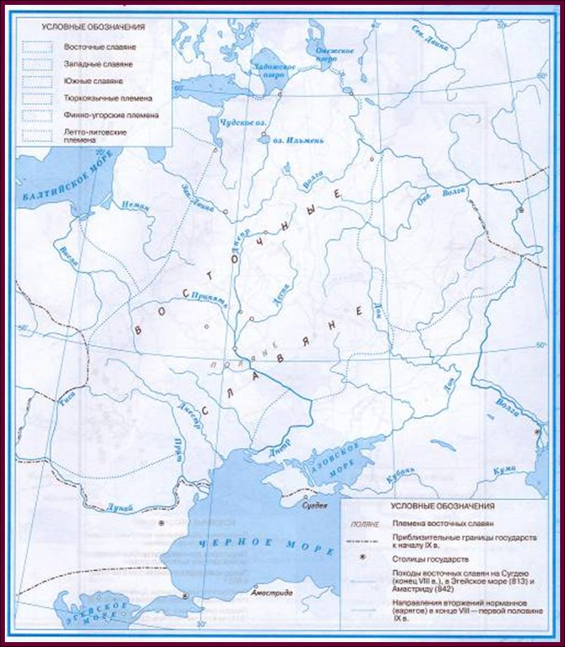
Первыми среди восточнославянских племен летописцы называли племя полян, живших по среднему течению Днепра. К западу от полян в лесистой местности жили древляне, южнее полян - угличи. К северу от полян обитали северяне. По Западной Двине проживали полочане, по рекам Оке и Москве – вятичи, в верховьях Волги, Днепра и Двины – кривичи. Вокруг озера Ильмень жили ильменьские славяне.

Slide 30
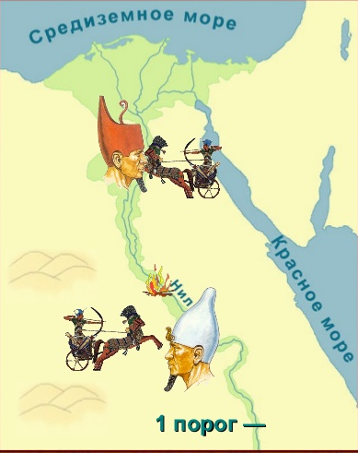
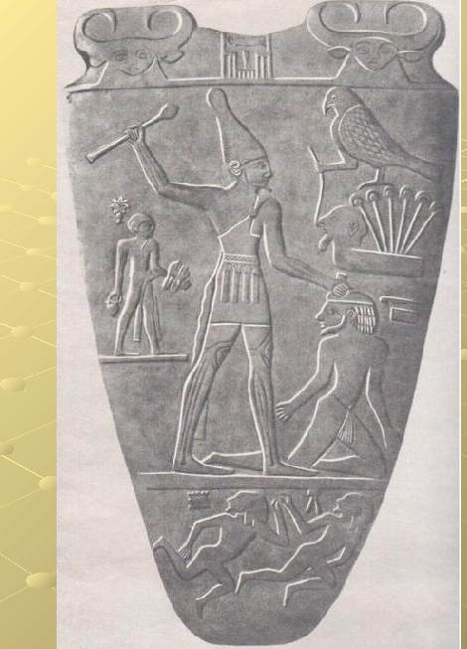

Slide 31
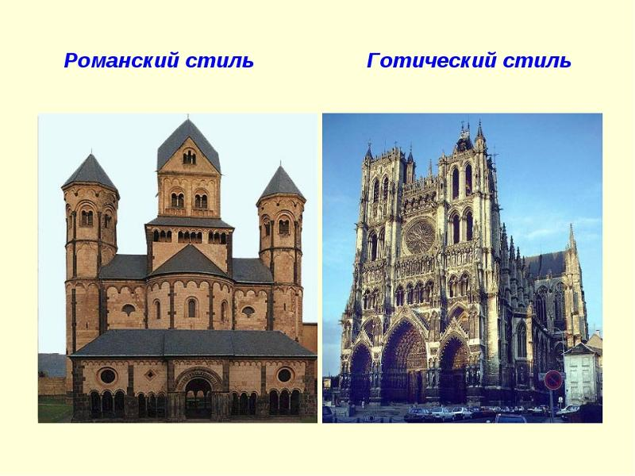
Стр. 165 в учебнике сравните

Slide 32
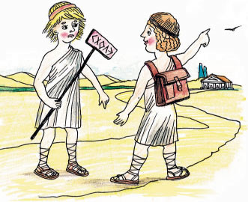

развить
Конкурсы,
викторины
Конференции
Предметные
олимпиады
Интеллектуальные
игры
Краеведческие
чтения
Исторический турнир
Notes:
На этапе «Развить!» приобретённые умения работать самостоятельно оттачиваются через участие в различных конкурсах, конференциях и интернет - проектах. С большим интересом учащиеся работают над исследованиями по истории своей семьи, села, по материалам школьного музея братьев Королёвых, на исторические и другие актуальные темы. И с каждой работой приобретают опыт исследовательской деятельности, которая способствует формированию регулятивных, логических, познавательных, метапредметных УУД. У них формируется культура мышления, культура письменной и устной речи. Реализовать себя учащиеся могут, принимая участие в школьной научно-практической конференции «Старт в науку», районной учебно-исследовательской конференции «Первые шаги», областном этапе Российской научной конференции школьников «Открытие».

Slide 33
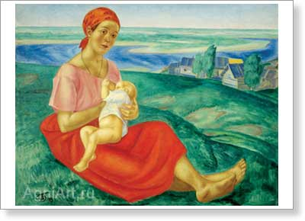
К. Петров-Водкин "Мать"

Slide 34
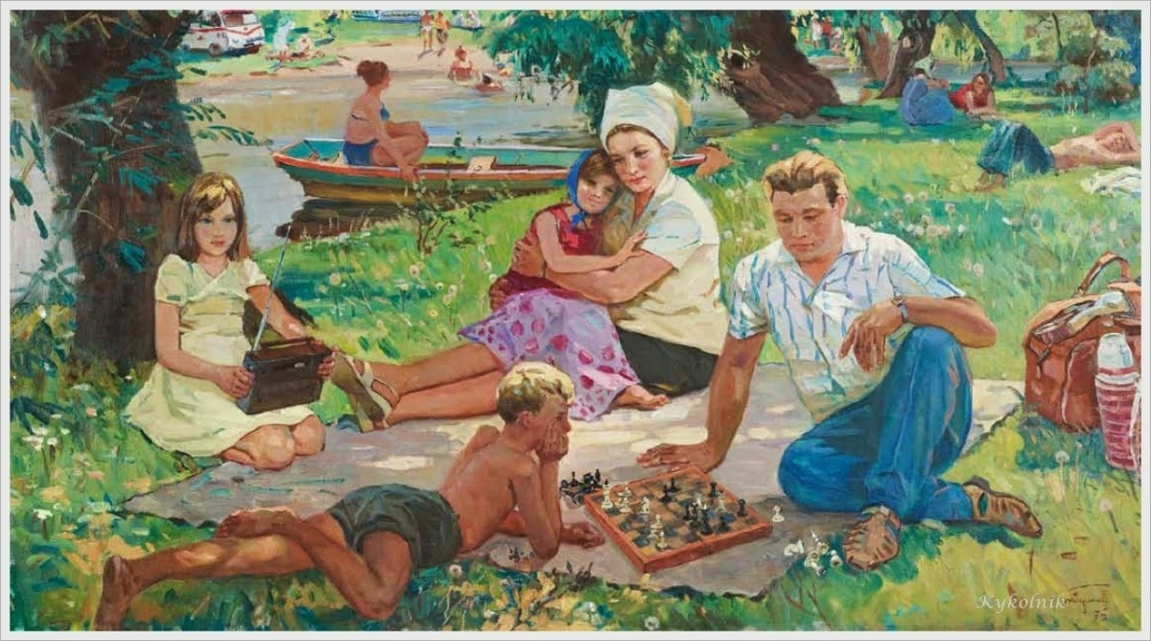
Н. Н. Бондаренко, «Семья на отдыхе», 1975

Slide 35
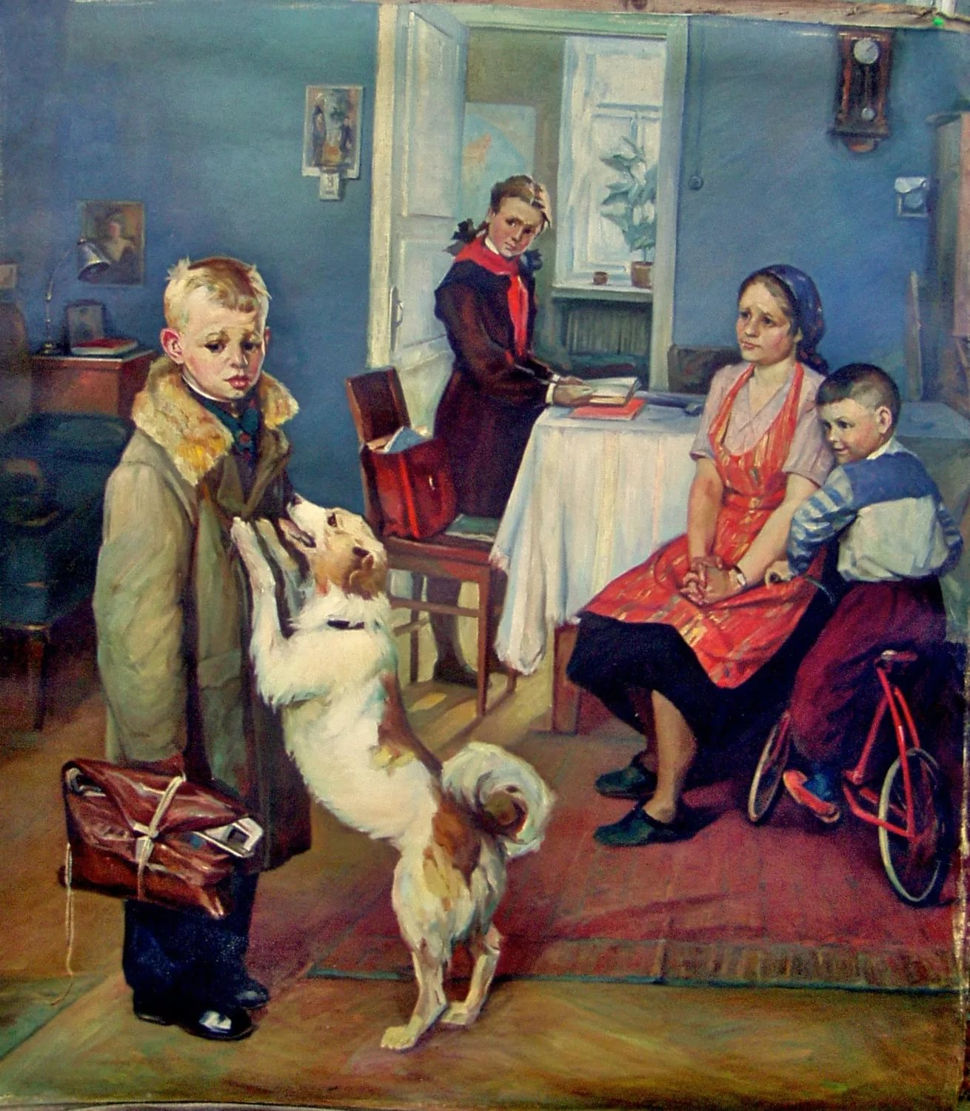
Решетников Федор Павлович, "Опять двойка", 1952 год

